Slide 1






Moodle szépségtapaszok – programozói tudás nélkül
Networkshop 2015
Ács Gábor
Közép-európai Egyetem

Slide 2




Mit tudjon egy jó LMS?
Rugalmas
Könnyen kezelhető
Megbízható
Könnyen csatolható

Slide 3

Ceulearning – Moodle 2.6.3+
Szerverek
Web node-ok (3x)
2 Cpu, 2 GB RAM
Közös moodledata kötet: 150 GB (1x)
Adatbázis szerver cluster 2 node terheléselosztás (100GB) master->slave

Slide 4



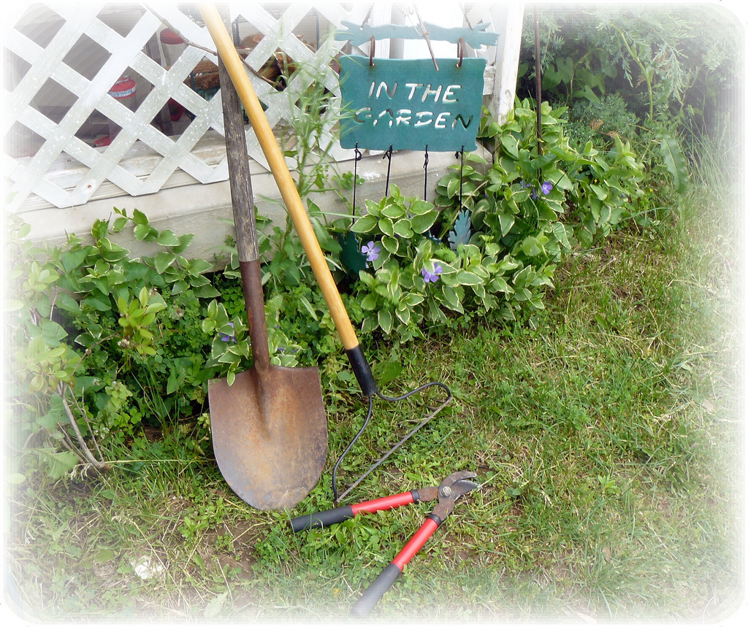

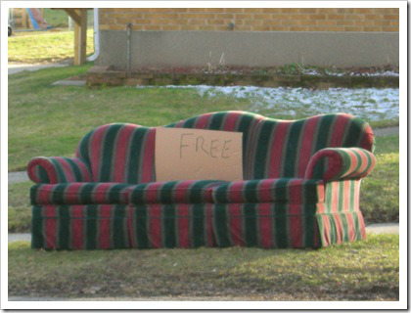
Szépségtapaszok
Nyelvi átalakítás
CSS
Felhasználói szerepek módosítása
Testreszabás natív eszközökkel
Apró kódváltoztatások
Külső modulok

Slide 5
Nyelvi átalakítás

Slide 6
Terminológia
Félreérthetetlen kifejezések „laikusoknak”
URL > Link ; Label > Text
Users > Manage Users ; Enrolled users > Enroll users
Manage this category > Manage Courses

Slide 7
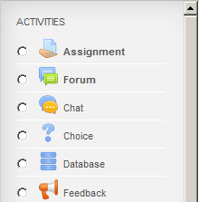
Rendszerezés
Megváltoztatni egyes elemek
sorrendjét, például
„félkövér” betűtípussal
Vigyázat: nem minden esetben
működik

Slide 8
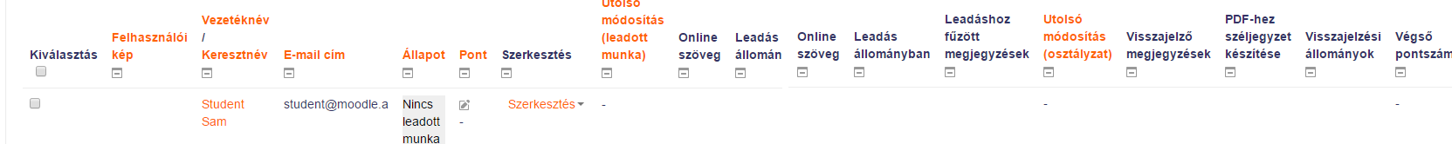
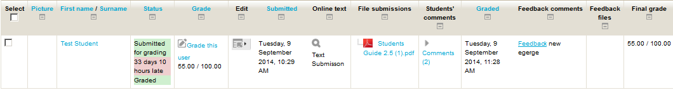
Rendszerezés
Elemek elrejtése (például a Blog menüjéből) <span style="display:none">
Menük átalakítása, hogy könnyebben „elférjenek” (például az osztályzólap esetében)

Slide 9
Magyarázó szövegek
News forum (csak tanárok posztolhatnak, automatikus email)
Hozzáférési korlátozások (nem határidő)
Belépés, külső felhasználók (részletek)

Slide 10
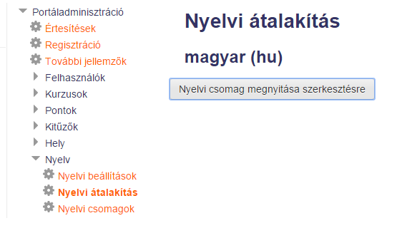
Hogyan?
Portáladminisztráció > Nyelv > Nyelvi átalakítás > Nyelv kiválasztása > Nyelvi csomag megnyitása szerkesztésre

Slide 11
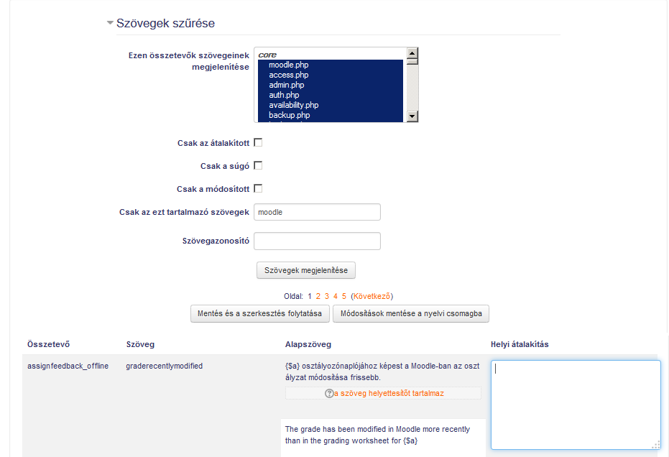
Hogyan
Egyé”

Slide 12
Előnyök / Hátrányok
Biztonságos, könnyen kezelhető
Nem befolyásolja direkten a rendszerverzió
Az admin felületen keresztül kezelhető
Nem oldható meg vele minden
A kifejezések több helyen is szerepelhetnek, és a legtöbb esetben csak egy helyen szeretnénk változtatni

Slide 13
CSS

Slide 14
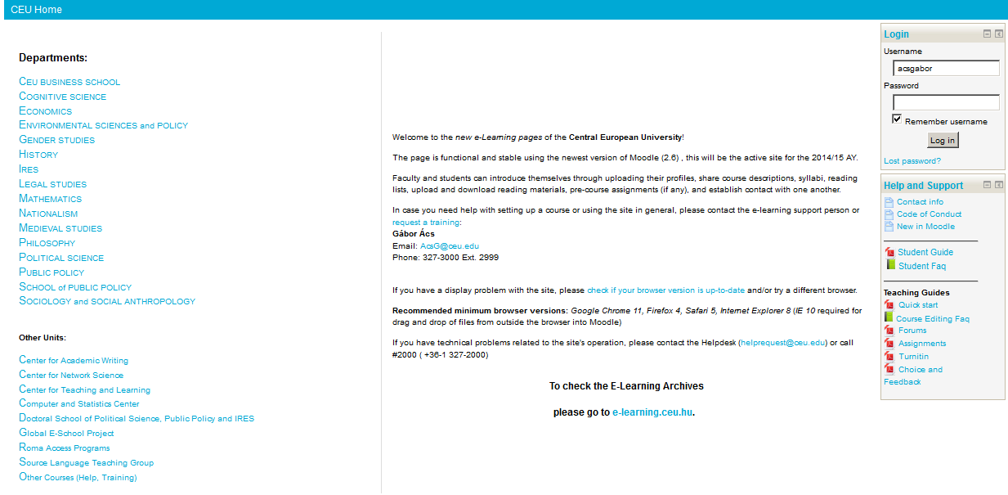
Alapvető változtatások
Méret, szín, betűtípus
Nagyobb ikonok

Slide 15
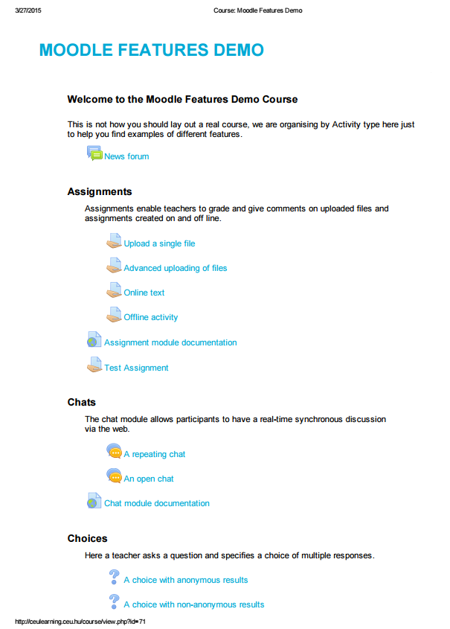
Eltűntetni “display: none” segítségével a (gradebook, blog, enrolment options)
egyes opcióit.
Nyomtatási kép megváltoztatása

Slide 16
Hogyan?
Firefox – Firebug plugin / Chrome – Developer tools
Lehetővé teszi a kontextus megvizsgálását
Így különösebb CSS tudás nélkül hivatkozhatunk egyes részletekre

Slide 17
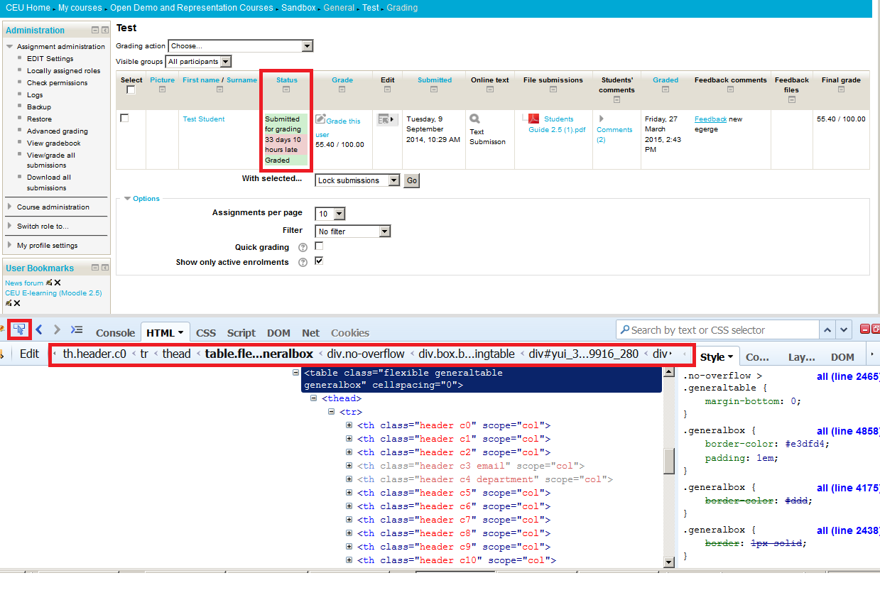

Slide 18
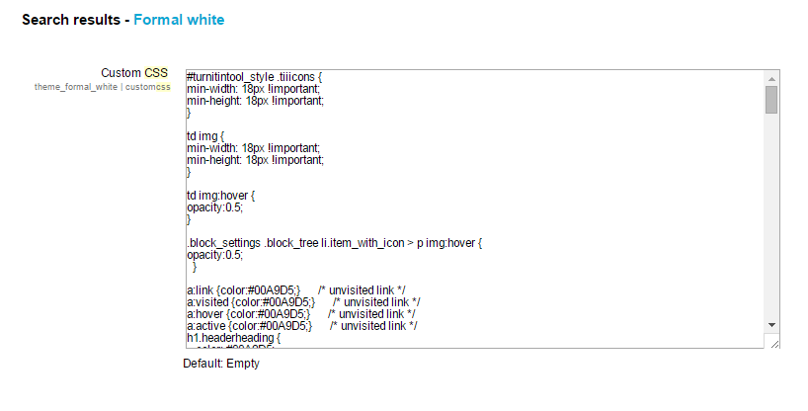
Adminisztráció > Megjelenés > Stílusok > Megfelelő stílus kiválasztása
Nagyon kell vigyázni a kontextusra, hogy csak ott változtassunk, ahol szeretnénk

Slide 19
Előnyök / Hátrányok
Flexibilis, sok probléma megoldható vele
Nem befolyásolja direkten a rendszerverzió
Az admin felületen keresztül kezelhető
CSS ismeretet igényel (de csak kezdő szintűt)
Sok esetben nehéz feladat a kontextust megfelelő módon meghatározni.

Slide 20
Felhasználói szerepek módosítása

Slide 21
Megfigyelő (visitor ) jog
Tanuló archetípusból készíthető
Mappaszinten hozzáadható
Nem jelenik meg a kurzusokon, de minden kurzusba betekinthet
Nincs módosítási joga, de láthatja a rejtett tartalmakat
Nem érheti el a diákok anyagait, feladatait, hozzászólásait

Slide 22
Tanári jogok
Külön jog a tanársegédek és a „haladó” tanárok részére
A „normál” tanári jognál letiltjuk a kurzusmásolással kapcsolatos elemeket
A tanársegéd jog nem tud felhasználókat hozzáadni a kurzusokhoz
“Nem szerkesztő” tanárra nincs szükség

Slide 23
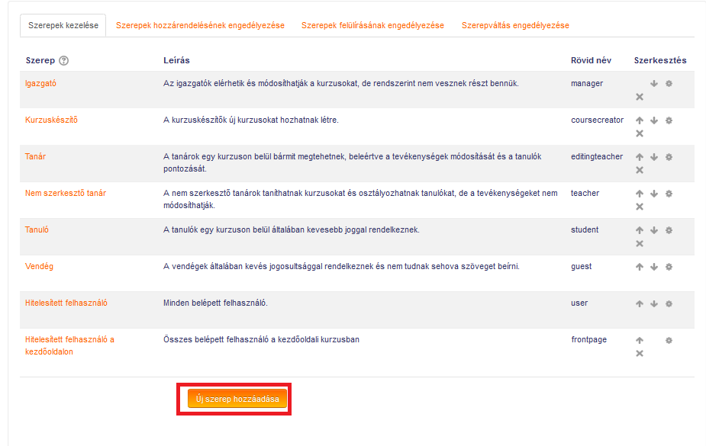
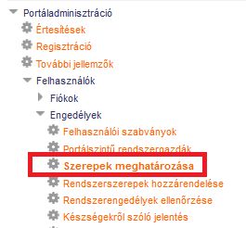
Hogyan?
Portáladminisztráció > Felhasználók > Engedélyek > Szerepek meghatározása > Új szerep hozzáadása

Slide 24
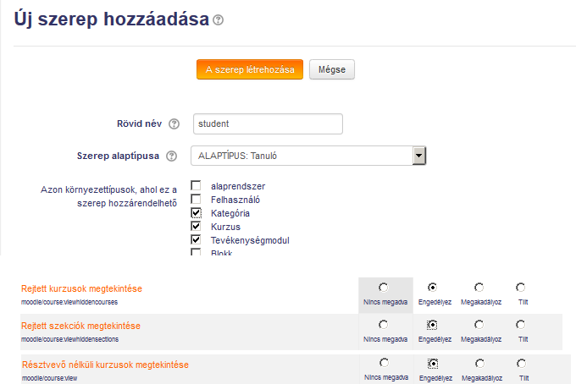
Sok alap tanulói jog tiltása az aktivitások elérésével kapcsolatosan

Slide 25
Testreszabás natív eszközökkel

Slide 26
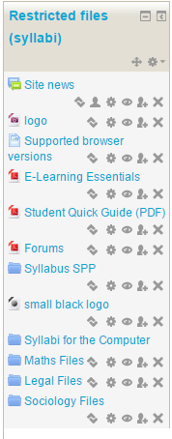
Külső fájlok
Sokszor szükséges fájlok hozzáadása „kurzuson kívül”
A „Főmenü” önmagában nem alkalmas erre a feladatra
Főmenü elrejtve > Mappák létrehozva > Egyéni jogosultságok a mappákhoz

Slide 27
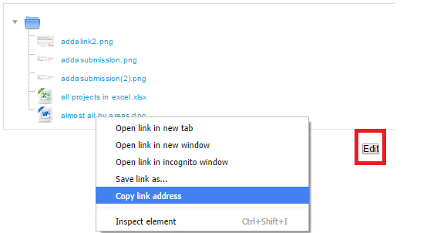
Külső fájlok
A feltöltéshez csak a hozzárendelt személyeknek van joga,
ők link alapján érik el az adott mappát.
A fájlok belinkelhetőek akármilyen kontextusba

Slide 28
Külső fájlok
Lehetséges további jogosultságok megkövetelése, például hogy csak belépett felhasználók érhessék el a tartalmakat
HTML menük segítségével személyre szabható blokkok hozhatóak létre, oda belinkelve a tartalmakat
A kategóriák „összegzés” (summary) része sokkal rugalmasabban használható az összes diák számára szükséges anyag közzétételéhez

Slide 29
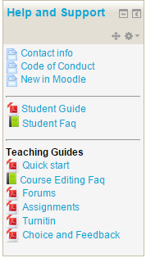
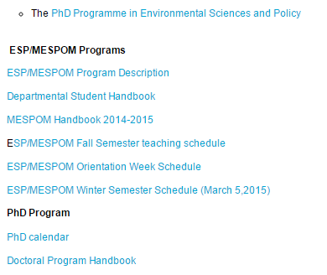
HTML-blokk Összegzés

Slide 30
Apró kódváltoztatások

Slide 31
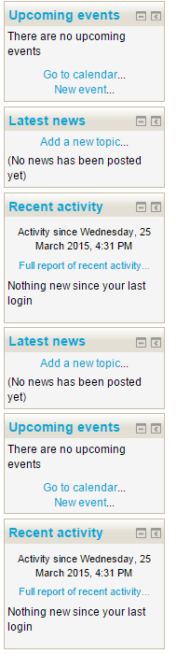
Blokkok
Duplikátumok elkerülésére:
moodle/config.php > $CFG->defaultblocks_override = ':';

Slide 32
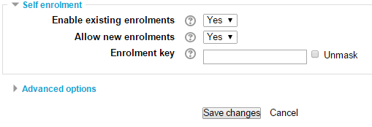
Saját beiratkozás
enrol/self/edit_form.php
$mform->addElement('header', 'acsgoptions', get_string('acsgoptions', 'enrol_self'));
$mform->setExpanded('acsgoptions', false);
enrol/self/lang/en/enrol_self.php
$string['acsgoptions'] = 'Advanced options';

Slide 33
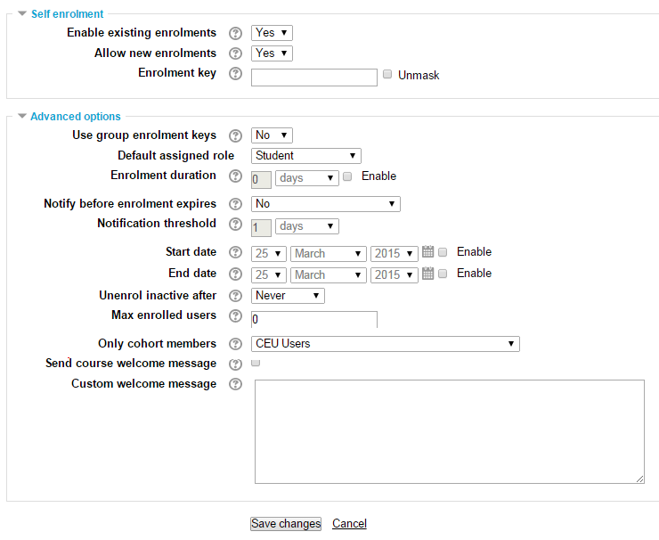

Slide 34


Osztályozó felület
mod/assign/gradingtable.php
$link = new action_link($url, $icon . get_string('gradethisuser', 'assign'));
$link->add_class('btn');
$link = $this->output->render($link);

Slide 35
Előnyök / Hátrányok
Nagyon bosszantó problémák is viszonylag
könnyen megváltoztathatóak
Sokszor ez az egyetlen megoldás
Verzióváltáskor újra kell kezelni ezeket a fájlokat
HTML / Php ismeretet igényel (de csak kezdő szintűt)
Nagyon alaposnak kell lenni, komoly problémák
léphetnek fel

Slide 36
Külső modulok

Slide 37
Automatikus csoportok
Sok külső felhasználóra van szükség egyes órákhoz
Ezeket a felhasználókat le kell tiltani egyéb kurzusok felvételéről
Erre alapesetben nincs mód a Moodle-ban (felhasználók megkülönböztetése autentikációs mód szerint)
Az „autoenrol cohorts” modul lehetővé teszi a felhasználók automatikus globális csoportokba helyezését

Slide 38
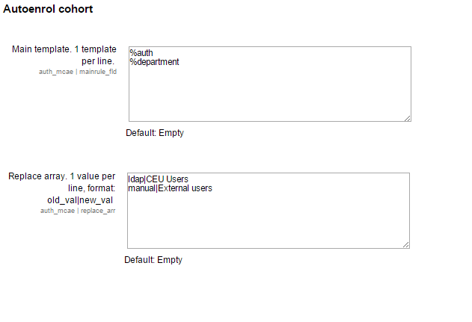
Automatikus csoportok
Automatikusan betesz belépéskor minden új felhasználót a megfelelő globális csoportba (cohort)
Felosztás tanszékek szerint, külsős felhasználók és intézményi felhasználók megkülönböztetése

Slide 39
Automatikus csoportok
Szükséges volt még az összes elkészül kurzuson beállítani a korlátozást egyetlen globális csoport (cohort) tagjaira – (CEU felhasználók)
Így végül a teljes folyamat automatikus – nem kell a külső felhasználókat külön letiltani a kurzusokról, nem kell a kurzusokon külön beállítani a korlátozásokat, stb.

Slide 40
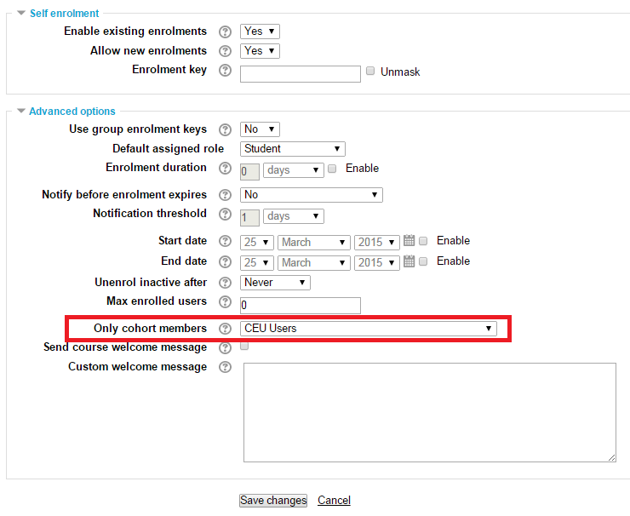

Slide 41
Egyéb modulok
Quicksets – egyszerű adminisztráció
Course tree list – hatékony kurzuslista
Turnitin Assignment – plágiumellenőrzés
Questionnaire – komplikált felmérések

Slide 42
Köszönöm a figyelmet!
Ács Gábor
Közép-európai Egyetem
acsg@ceu.edu

